Slide 1
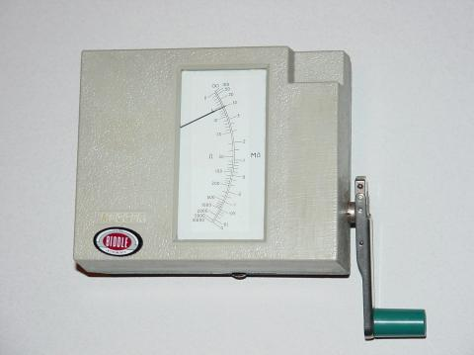
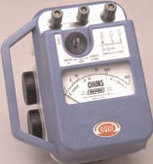
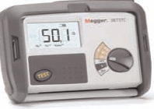
میگر(megger)
وسیله ای است برای اندازه گیری مقاومتهای بسیار بزرگ ( از نظر مقدار مقاومت الکتریکی ) معمولاً 5000 مگا اهم . مانند مقاومت عایقی کابلهای قدرت و کنترل عایقی کابل در موارد اتصال زمین وتست برقگیر ها و مقرها و در کل تستهای عایقی تجهیزات مورد استفاده قرار می گیرد . مقاومتهای تا این حد زیاد در حقیقت ، مقاومت عایقی کابلها و نظایر اینها هستند .برای اندازه گیری چنین مقاومتهایی معمولاً به ولتاژ زیاد نیاز است. . د ر بعضی از این نوع دستگاهها ، ولتاژ اندازه گیری به 10kv نیز می رسد ولتاژ معمول این نوع دستگاههای اندازه گیری ، بین 100 ولت تا 10 کیلو ولت است . دستگاه مگر از یک دستگاه نسبت سنج تشکیل شده است .

Slide 2
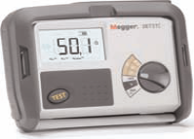
میگر(megger)
منبع ولتاژ مورد نیاز دستگاه معمولاً متناوب است و آن را به دو صورت ایجاد می کنند . در روش اول با استفاده از یک منبع تغذیه Dc ولتاژ Dc را به کمک اسیلاتور ( نوسان ساز ) تبدیل به Ac می کنند و آنگاه به کمک ترانسفورماتور ولتاژ متناوب خروجی اسیلاتور را به هر مقدار دلخواه افزایش داده می شود .
در روش دوم به کمک یک ژنراتور ساده که محرک آن دست است ، ولتاژ Ac تولید می شود . بر روی این دستگاه سه ترمینال خروجی وجود دارد که هر کدام بسته به کارخانه ی سازنده ، سه ولتاژ خروجی دارند که شامل 625 ، 2500 ، 5000 ولت می باشند . در بعضی دیگر از این دستگاهها هم ٬ فقط دو ترمینال خروجی وجود دارد و در عوض یک رنج سلکتوری جهت انتخاب ولتاژ خروجی وجود دارد .

Slide 3
تفاوت اهم متر و میگر
یک دستگاه اهم متر از یک باتری با ولتاژ نسبتا کم که معمولا 9 ولت یا کمتر است استفاده میکند. این مقدار ولتاژ برای اندازه گیری مقاومت هایی که زیر چند مگااهم هستند کافی است ولی برای اندازه گیری مقاومتهای بالاتر، یک باتری 9 ولتی نمیتواند جریان کافی را برای تحریک قطعه متحرک فراهم آورد.
مقاومت همیشه یک کمیت خطی نیست. به عنوان مثال منحنی جریان بر حسب ولتاژ یک فاصله هوایی کوچک که کمتر از یک اینچ است در شکل نشان داده شده است.

Slide 4
تفاوت اهم متر و میگر
این نمودار به خوبی خاصیت هدایت الکتریکی مواد عایق را در هنگامی که در معرض ولتاژهای زیاد قرار میگیرد نیشان میدهد. واضح است که اهم متری که از یک باتری با ولتاژ کم به عنوان منبع توان استفاده میکند نمیتواند مقدار مقاومت را در ولتاژ یونیزاسیون یک گاز یا ولتاژ شکست یه عایق اندازه گیری نماید. در چنین حالتهایی باید از اهم متر های فشار قوی استفاده نمود که میگر یا Insulation Tester یا Megger نام دارد.

Slide 5
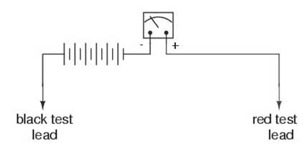
مدارساده میگر
در شکل زیر یک طرح ساده از یک میگر (Megger) نیا همان دستگاه تست مقاومت عایق نشان داده شده است که در آن از یک باتری با ولتاژ بالا استفاده شده. با توجه به اینکه مقاومت بعضی از مواد نسبت به ولتاژ اعمال شده به آن تغییر میکند بهتر است دردستگاه میگر از یک ولتاژ قابل تنظیم به جای باتری استفاده نمود تا امکان اندازه گیری مقاومت تحت هر شرایطی فراهم شود.

Slide 6
مدارساده میگر
متاسفانه استفاده از منبع ولتاژ قابل تنظیم در دستگاه میگر (Insulation Tester) دارای این عیب است که کالیبراسیون دستگاه را با خطای فاحشی همراه میسازد. به عنوان مثال اگر دستگاه میگر با عبور یک جریان معین انحراف تمام اشل ایجاد کند با تغییر ولتاژ منبع، رنج تمام اشل دستگاه بر حسب اهم تغییر میکند. همچنین فرض کیند که یک مقاومت به سرهای دستگاه میگر وصل شده و منبع ولتاژ به طور پیوسته تغییر کند. هنگامیکه ولتاژ افزایش یابد جریان عبوری از قطعه متحرک افزایش یافته و بنابراین میزان انحراف دستگاه میگر بیشتر میشود.
آنچه از یک اهم متر انتظار میرود آنست که دستگاه بدون توجه به ولتاژ اعمال شده بتواند برای هر مقدار مقاومت یک انحراف مشخص ایجاد کند. این انتظار توسط دستگاه های مخصوصی به نام مگا اهم متر یا میگر ها برآورده میشود.

Slide 7
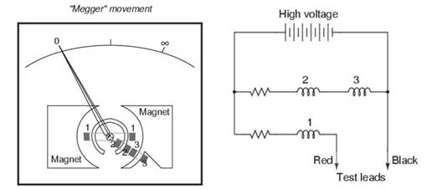
مدار میگر
ساختار یک میگر در شکل زیر نشان داده شده است. بلوکهای عدد گذاری شده در این شکل سطح مقطع سیم پیچها را نشان میدهد. این سه سیم پیچ با چرخش عقربه حرکت میکند و هیچ فنری برای برگرداندن عقربه به نقطه صفر وجود ندارد بنابراین وقتی که دستگاه تغذیه نشده باشد عقربه به صورت شناور در می آید. اتصال الکتریکی این سه سیم پیچ در شکل نشان داده شده است

Slide 8
مدار میگر
وقتی که اتصال سرهای این دستگاه باز باشد، هیچ جریانی از سیم پیچ 1 عبور نمیکند ولی سیم پیچ های 2و 3 از طریق ولتاژ داخلی دستگاه برق دار میشود. با تغذیه شدن این دو سیم پیچ و تداخل میدانهای مغناطیسی، این سیم پیچها در فاصله دو قطب مغناطیسی قرار گرفته و عقربه مطابق شکل زیر به طور کامل به سمت راست اشل منحرف و روی بینهایت قرار میگیرد. هنگامیکه مقاومتی به سرهای دستگاه میگر یا insulation Testerمتصل شود، جریانی از سیم پیچ 1 عبور کرده و عقربه به سمت چپ اشل حرکت میکند.

Slide 9
مدار میگر
مقدار مقاومت داخلی قطعه متحرک به گونه ای طراحی میشود که عقربه دستگاه میگر (Megger) در هنگام اتصال کوتاه شدن سرها دقیقا روی موقعیت صفر اهم قرار گیرد. بیشتر میگر ها برای ایمنی بیشتر مجهز به ژنراتورهایی با هندل دستی برای تولید ولتاژ DC بالاتر از 1000 ولت هستند. اگر اپراتور دستگاه به طور ناگهانی دچار شوک ولتاژ فشار قوی شود هندل ژنراتور که توسط اپراتور به حرکت در می آید به طور طبیعی متوقف شده و خطر برق گرفتگی از بین میرود.
میگر ها (Megger) دارای سه ترمینال با نامهای خط، زمین و گارد هستند که در شکل زیر نشان داده شده است.

Slide 10
مدار میگر
مقاومتی که باید اندازه گیری شود به ترمینالهای زمین و خط متصل میشود. ترمینال گارد برای بعضی از اندازه گیریهای خاص تعبیه شده است. به عنوان مثال از این ترمینال در جاهایی استفاده میشود که یک مقاومت باید از دیگری ایزوله شود .میگر ها برای اندازه گیری مقاومت عایقی بین سیم ها بسیار مفید میباشد، چون ولتاژ داخلی آنها بسیار بالا بوده و به راحتی تحت تاثیر ولتاژهای پراکنده ای که توسط میدانهای مغناطیسی مجاور القاء میشود قرار نمیگیرد. برای آزمایشهای عایقی پیشرفته تر از اهم مترهای فشار قوی که با نام هایپات شناخته میشود استفاده میشود. هایپات ها ولتاژی فراتر از یک کیلو ولت تولید مکند که برای آزمایش عایقی در عایقهای روغنی و سرامیکی بسیار مناسب است. لازم به ذکر است که میگرها و دستگاه های تست هایپات در صورتی که به صورت اشتباه مورد استفاده قرار گیرند میتوانند به عایق سیمها صدمه برسانند.

Slide 11
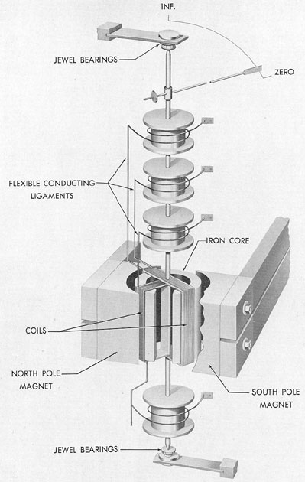
ساختمان داخلی میگر

Slide 12
ساختمان داخلی میگر
شکل طرف راست قسمت های متحرک دستگاه وطرف چپ مدار الکتریکی دستگاه را نشان می دهد. انرباهای دائمی برای هر دو اهم سنج و ژنراتور بکاررفته است. آرمیچر ژنراتور دست رانده است. سرعت دورانی آن از طریق چرخ دنده های افزایش می یابد و در یک پایه ثابت نگهداری می شود ، اگر سرعت محوربیش از حد باشد از مکانیزم کلاج زنی استفاده می شود. اصل عمل. این سیستم ابزار دقیق عمدتا از دو سیم پیچ تشکیل شده استA)و b)شکل طرف چپ که نصب شده بر روی همان عنصر در حال حرکت وبه اشاره گر متصل است ، در میدان آهنربای دائمی ، سیم پیچ با یک مقاومت بین سمت منفی متصل ژنراتور و ترمینال خط سری شده و سیم پیچ جریان نام دارد. درسیم پیچbیک مقاومت دیگرسری شده وبه دوسرترمینال ژنراتور متصل شده ، و حلقه بالقوه نامیده می شود. این عنصر در حال حرکت در یاطاقان های فنری حمایت ونصب شده است و درحول محور خود بچرخد ، و از آنجا که هیچ مهار و یا کنترل فنری از جمله در آمپر متر یا ولت متر وجود دارد.جریان در سیم پیچها توسط پیوندهای هدایتی قابل تغییر سوق داده می شود تا حداقل چرخش ممکن انجام پذیرد و

Slide 13
ادامه...
به طوریکه اشاره گر شناور روی مقیاس است.ازاینرو زمانی که ژنراتورازکار بیوفتد اشاره گر روی نقطه مقیاس نایستد. هنگامی که جریان در سیم پیچ های A و B جاری می شود، آنها تمایل به نوبه خود به حرکت عنصر در جهت مخالف ادارند. اشاره گر پس از آن در یک موقعیت روی مقیاس که در آن دو نیرو با هم برابرهستند می رود. هنگامی که ابزار کار می کند، چه با عایق کامل ، و یا با هیچ چیز در تمام در سراسر زمین و پایانه های خط به هم متصل نیست در سیم پیچ aجریان جاری نمی شود.سیم پیچbبه تنهایی کنترل حرکت و دریک موقعیت در مقابل شکاف در C هسته شکل می رود، و اشاره گربینهایت را نشان می دهد. هنگامی که ، با این حال ، مقاومت در سراسر پایانه های متصل شود ، جریان در سیم پیچ aجاری شده و گشتاور مربوطه ازسیم پیچbاز راه موضع بی نهایت به داخل میدان جاری می شود وبه تدریج افزایش مغناطیسی تا زمانی که تعادل بین نیروها به دست آمده در سیم پیچ های مربوطه اقدام می کند. از این رو ، با معرفی مقاومت مختلف در سراسر ترمینال و نشان دادن موقعیت مربوطه از اشاره گر در هر مورد ، یک مقیاس کالیبره شده در مقاومت را می توان به دست آورد.

Slide 14
ادامه...
از آنجا یی که تغییرات در ولتاژ هر دو حلقه های A و B به همان نسبت تاثیر می گذارد ، موقعیت عنصر در حال حرکت مستقل از ولتاژ است.، در صورتی که ساختمان آن اتصال کوتاه است. محدوده مقاومت meggers بسیار بزرگ است. برای اندازه گیری مقاومت عایق ، محدوده رنج آن درحد megohms است . آنها همچنین برای اندازه گیری مقاومت با اهم کم ، مانند مقاومت در برابر نوک پایه ستون و یا سیم های زمین به زمین طراحی شده است. برای جلوگیری از مغناطیس زدایی ازآهنرباهای دائمی ، megger نباید به یک مداری که در آن در حال حاضر در جریان است هرگز متصل شده و نباید صفحه قاب یا نگهدار چیزی از یک موتور یا ژنراتور قرار داده نمی شود.

Slide 15
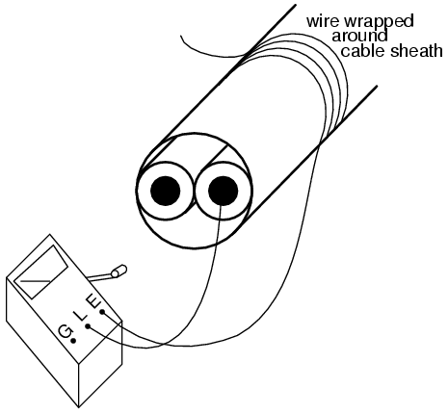
میگر زدن روی کابل
برای اندازه گیری مقاومت عایق یک هادی به خارج از کابل ، ما نیاز به اتصال "خط" megger را به یکی از هادیها و اتصال «زمین» megger به سیم پیچیده شده در اطراف غلاف کابل داریم. در این پیکربندی megger باید مقاومت بین یک هادی و غلاف خارجی رابخوانده اگر ما نمودار شماتیک رارسم کنیم و تمام مقاومت عایق رابانمادهای مقاومت نشان دهیم ، آنچه که به نظر می رسد شبیه به شکل صفحه بعدمی شود.

Slide 16
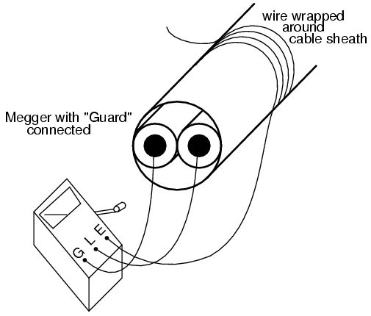
میگر زدن روی کابل
به جای اندازه گیری مقاومت هادی دوم به غلاف (RC2 - S) ، آنچه که ما در واقع اندازه گیری می کنیم این است که مقاومت موازی با ترکیب مجموعه ای مقاومت های هادی به هادی (RC1 - C2) و هادی اول به غلاف (RC1 - S). اگر ما مراقب از این واقعیت نباشیم، ما می توانیم با آزمون روی پیکربندی ادامه دهیم .اگر ما تمایل برای اندازه گیری مقاومت بین هادی و غلاف (RC2 - S) داشته باشیم پس ما نیاز به استفاده ازترمینال گاردmegger داریم.حالا شماتیک مداریکه به نظر می رسد ، مثل شکل صفحه بعد است:

Slide 17
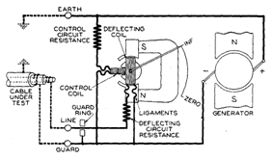
ادامه...
اتصال ترمینال ”گارد" به هادی اول ، مکان های دو هادی در پتانسیل تقریبا برابر هستند. . در این هنگام ولتاژ بین آنها کم یا وجود ندارد و مقاومت عایق تقریبا بی نهایت است و به این ترتیب بین دو هادی جریانی وجود نخواهد داشت . در نتیجه ، megger مقاومت را به طور انحصاری در جریان از طریق عایق هادی دوم ، از طریق غلاف کابل و سیم در اطراف پیچیده شده نشان می دهد و هیچ جریان نشتی درعایق هادی اول وجود ندارد.

Slide 18
تست مقاومت عایقی ترانس ولتاژ
تست عایقی را با دستگاه میگر انجام می دهیم ، در این تست مقاومت عایقی بین قسمتهای مختلف ترانس را بررسی نموده و نتایج را ثبت می کنیم . اولین تست عایقی ، برسی میزان مقاومت بین اولیه ترانس با زمین است . در ترانسهای ولتاژ خازنی احتیاجی به باز نمودن سر زمین شده در انتهای سیم پیچ اولیه نیست ، اما در ترانسهای ولتاژ اندوکتیو حتماً باید سر زمین شده در انتهای سیم پیچ اولیه را باز نمود و تست را انجام داد . در این تست ، پراب مثبت را به اولیه سیم پیچ زده و پراب منفی دستگاه میگر را با زمین وصل میکنیم وبااعمال ولتاژ 5 کیلو ولت ، نتیجه را بررسی میکنیم . در این تست هم همانند تستهای میگر قبلی باید برای هر کیلو ولت مقاومتی برابر یک مگا اهم داشته باشیم .در ترانسهای اندوکتیو پراب مثبت دستگاه میگر را میتوان به ابتدا و یا انتهای سیم پیچ اولیه متصل نمود و تست راانجام داد بعد از تست اولیه ، با انتخاب رنج یک کیلو ولت دستگاه میگر ، ثانویه ترانس را تست می کنیم . در این مرحله هم نباید سری از سیم پیچ ثانویه در ( در همه کور ها ) زمین باشد .

Slide 19
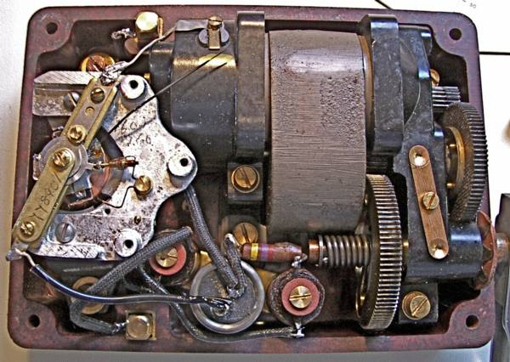
تست مقاومت عایقی ترانس ولتاژ
در تست میگر احتیاجی به زماندار بودن مده=ت تست نیست و با ساکن شدن تقریبی میزان عایقی نشان داده شده توسط دستگاه ، میتوان نتایج را ثبت نمود .مرحله سوم تست میگر ، بررسی عایقی بین اولیه و ثانویه ترانس ولتاژ است که نسبت عایقی بین این دو سیم پیچ را با اعمال ولتاژ 5/2 کیلو ولت ، انجام میدهیم . این تست در دستور کار نبوده و تنها برای اطمینان بیشتر انجام میشود.

